Slide 1
研究生学位申请
操作流程

Slide 2
操作流程
一
基本信息填写与修改
二
预答辩（仅博士）
三
论文评审
四
论文答辩
五
学位审核

Slide 3
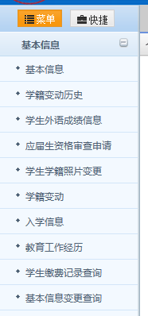

一、基本信息填写与修改
操作身份：研究生
博士预答辩前、硕士论文评审前，应进入信息系统对“基本信息”进行填写与修改。将能够填写和修改的基本信息进行更新。如不能填写，进入左侧菜单“基本信息变更查询”点击“撤销变更记录”即可。（若仍无法修改，请联系培养办）

Slide 4
操作流程
一
基本信息填写与修改
二
预答辩（仅博士）
三
论文评审
四
论文答辩
五
学位审核

Slide 5

二、预答辩（仅博士）
预答辩信息录入
操作身份：研究生
进入菜单栏“学位管理——预答辩”栏，填写预答辩信息，并上传学位论文预答辩稿（PDF格式）
附属医院专家请选择：医学院及附属医院，医学院专家工号一般以M开头
若搜索不到请暂时以校外专家填写。
注：预答辩期间，答辩秘书可以不维护

Slide 6
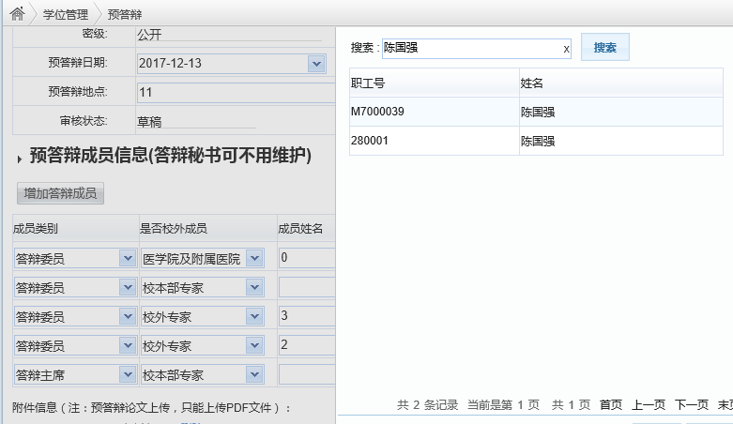
二、预答辩（仅博士）

Slide 7
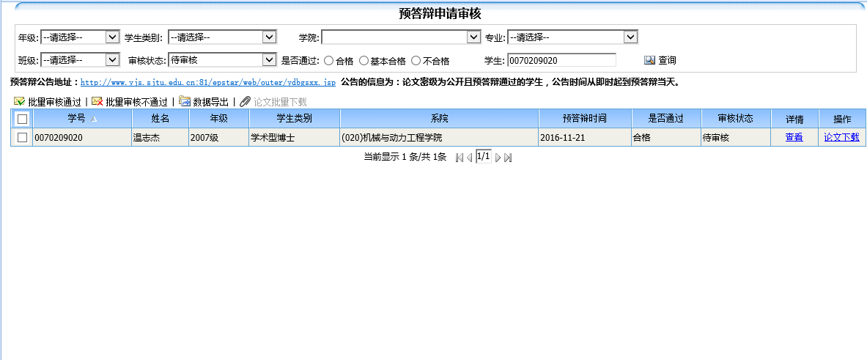
二、预答辩（仅博士）
预答辩审核
操作身份：教务员
进入菜单栏“学位管理——博士预答辩管理——预答辩申请审核”栏，输入学号，录入预答辩结果，并审核。

Slide 8
操作流程
一
基本信息填写与修改
二
预答辩（仅博士）
三
论文评审
四
论文答辩
五
学位审核

Slide 9
三、论文评审

Slide 10
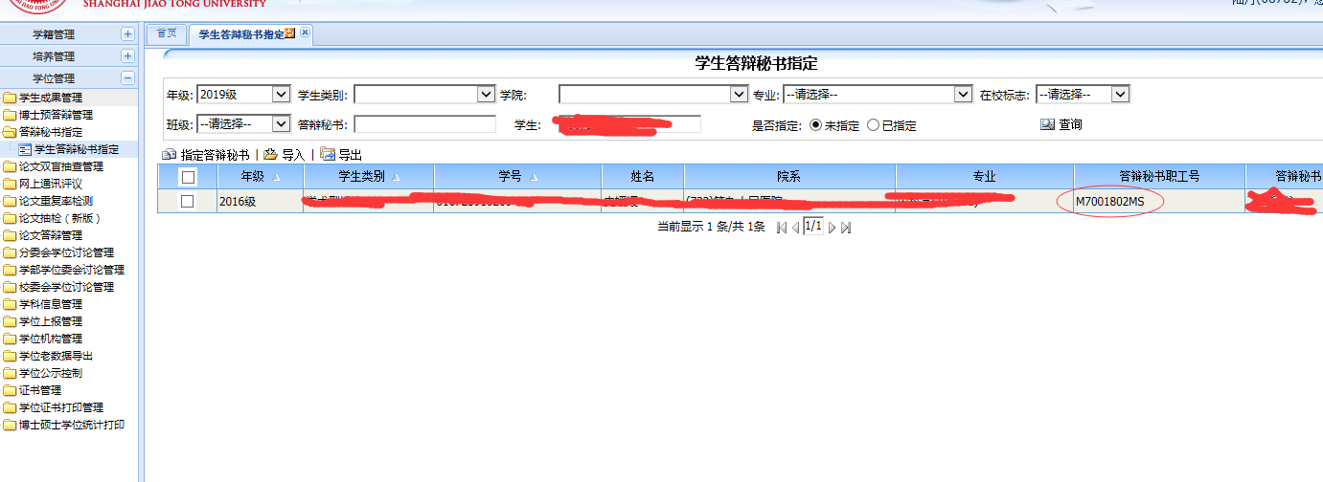
三、论文评审
答辩秘书指定
操作身份：教务员
进入菜单栏“学位管理——答辩秘书指定——学生答辩秘书指定”栏，输入学号，指定答辩秘书
注：目前医学院答辩秘书为每位导师名下学生共有一个答辩秘书账号（导师工号+MS）

Slide 11
三、论文评审
评审申请
操作身份：博士&硕士
进入菜单栏“学位管理——抽检申请”栏，填写论文信息，并上传学位论文盲审稿（PDF格式）
注：博士论文题目将从预答辩信息中读取，若已修改题目者请更正。论文上传后可下载检查，如有问题仍可撤回重新上传，一担提交则无法修改

Slide 12
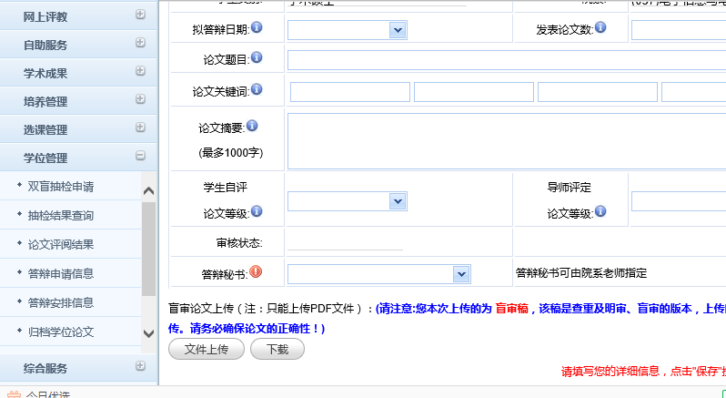
三、论文评审

Slide 13
三、论文评审
学院查重
操作身份：教务员
进入菜单栏“学位管理—论文重复率检测—院系重复率百分比设置”栏，设置各附属医院查重警界线（建议设置）
进入菜单栏“论文重复率检测院系录入”栏，下载论文
至知网上传论文查重并下载查重结果（Excel表格），知网： http://check.cnki.net/tmlc/Login.aspx
将查重结果上传至信息系统，上传请勿修改Excel文件名
可批量下载论文，批量查重
每个附属医院共用一个子账号

Slide 14
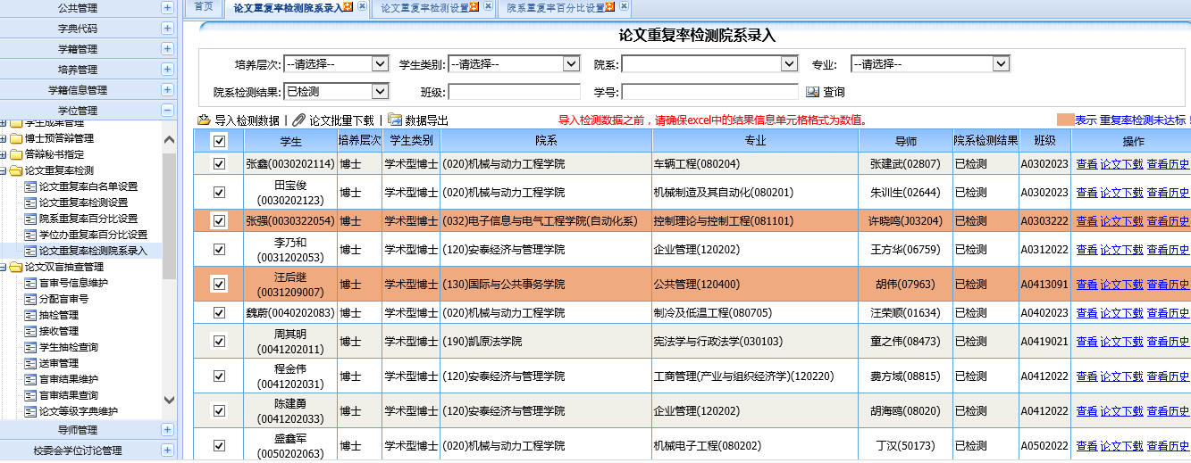
三、论文评审

Slide 15
三、论文评审
查重结果查询及导师线下审核
操作身份：研究生，导师
进入菜单栏“学位管理——抽检申请”栏，查看查重结果
研究生填写医学院相关表格并由导师签字审核
博士生亦可下载《通讯评议审核表》
建议此时检查系统中是否有学位照片，若未拍摄或上传尽快完成，否则将影响答辩

Slide 16
三、论文评审
论文评审学院审核！
操作身份：教务员
凭医学院相关表格上导师的签字，审核研究生论文评审申请
进入菜单栏“学位管理——论文抽检（新版）——院系审核”，进行审核
院系审核一旦通过，即刻派发盲审号，论文不可退换，因此审核前请务必确认，并谨慎操作！！！
若审核不通过，研究生可重新申请论文评阅，每个研究生可申请论文评阅3次，但第2次和第3次之间有一个月的强制修改论文时间，请务必事先提醒研究生

Slide 17
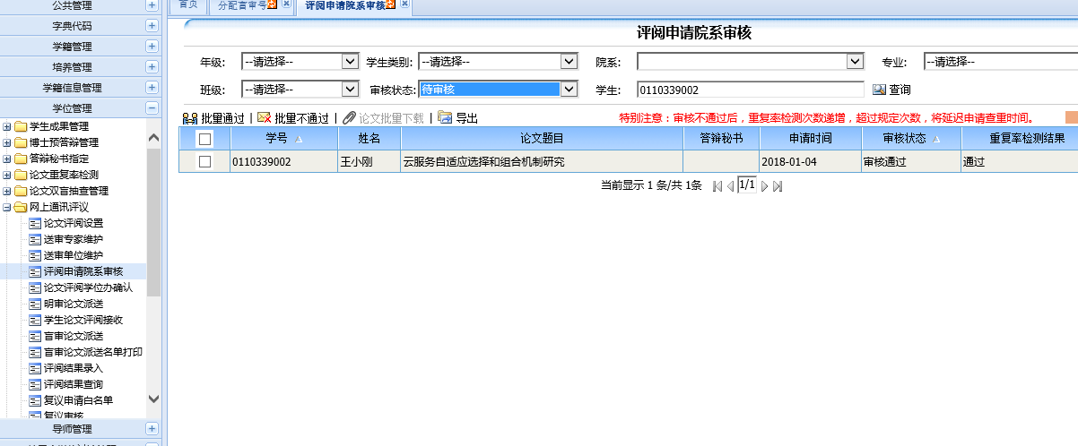
三、论文评审

Slide 18
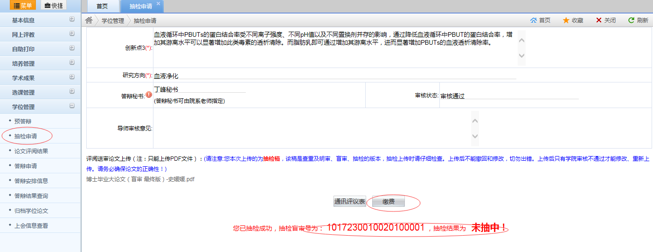
三、论文评审
论文抽检
操作身份：研究生
进入菜单栏“学位管理——抽检申请”栏，进行论文抽检
医学院博士无论抽检结果如何，请勿缴费

Slide 19
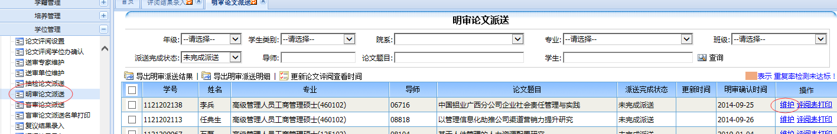
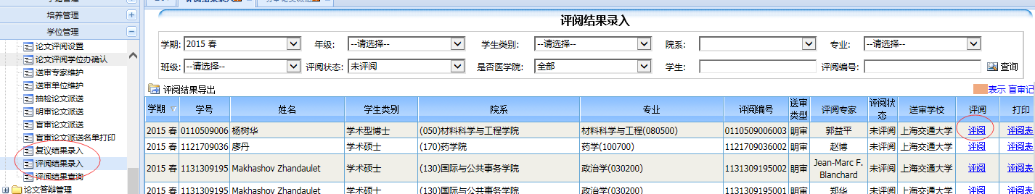
三、论文评审
明审（评阅评议）与盲审派送及结果返回
操作身份：答辩秘书（或教务员）、研究生院、专家
答辩秘书（或教务员）派送明审，博士抽检抽中不用派明审
研究生院派送盲审及抽检并录入返回意见
明审专家、或答辩秘书、或教务员录入返回意见

Slide 20
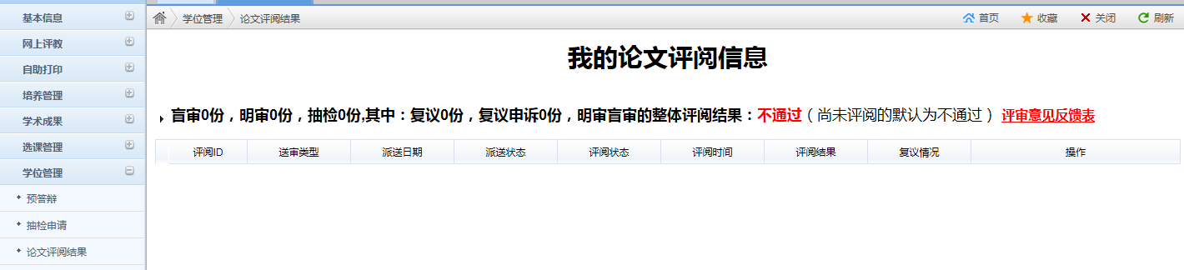
三、论文评审
评审结果查询
操作身份：研究生
至菜单栏“学位管理——学位论文评阅与通讯评议”查看盲审及明审结果，若结果均返回可下载《评审意见反馈表》

Slide 21
操作流程
一
基本信息填写与修改
二
预答辩（仅博士）
三
论文评审
四
论文答辩
五
学位审核

Slide 22
四、论文答辩
学术论文维护
操作身份：研究生
博士生明审及盲审（或抽检）结果均返回且通过，硕士明审通过，可申请答辩
答辩前至菜单栏“学术成果——学术论文维护”，完成学术论文维护，该菜单栏答辩前、答辩后均可新增、编辑、删除
新增论文时，答辩是否使用及答辩排序意指：是否显示在学位申请表上，以及显示的排序
若暂无学术论文者，可新增一条空白记录，待申请学位时再作修改

Slide 23
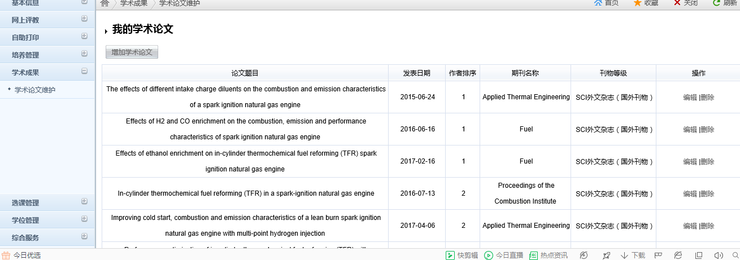
四、论文答辩

Slide 24
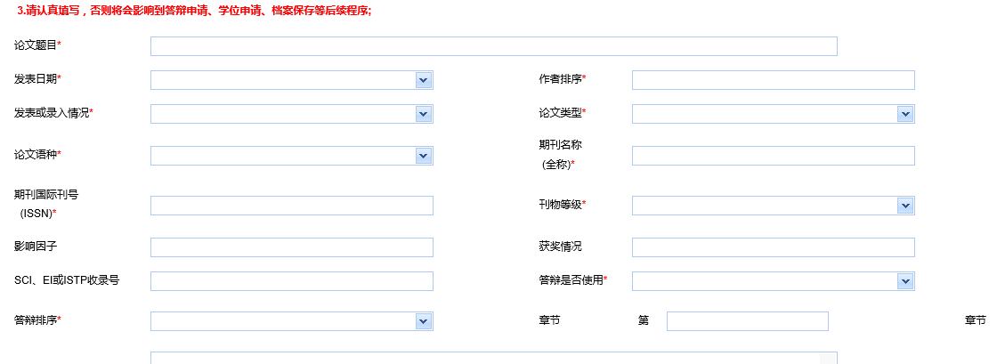
四、论文答辩

Slide 25
四、论文答辩
论文答辩申请
操作身份：研究生
研究生至菜单栏“学位管理——答辩申请”申请论文答辩
完成所有相关信息录入及校对，上传学位论文答辩稿
答辩申请时必须完成学位照片拍摄及上传，否则申请无法提交
论文题目将从评审申请处读取，若已修改题目者请更正

Slide 26
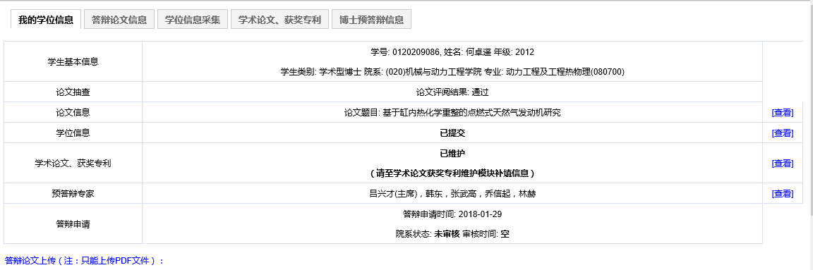
四、论文答辩

Slide 27
四、论文答辩
论文答辩安排
操作身份：答辩秘书
答辩秘书至菜单栏“学位管理——论文答辩管理——答辩安排信息录入”及“答辩秘书相关材料打印”录入答辩安排及打印相关材料

Slide 28
四、论文答辩
论文答辩审核
操作身份：教务员
教务员至菜单栏“学位管理——论文答辩管理——答辩申请院系审核”审核论文答辩
若审核不通过，研究生可重新提交答辩申请

Slide 29
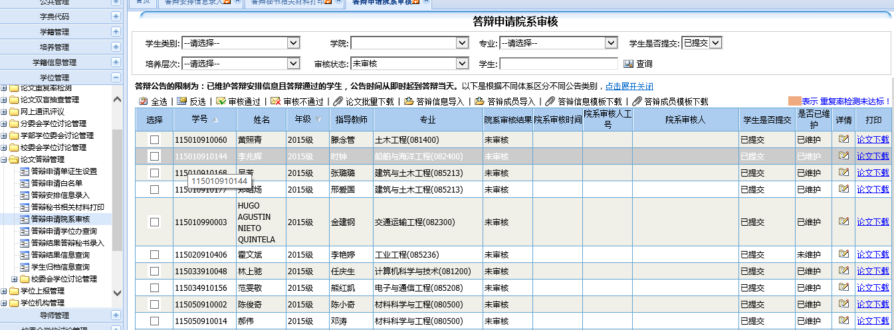
四、论文答辩

Slide 30
四、论文答辩
归档论文上传
操作身份：研究生
研究生通过答辩后至菜单栏“学位管理——归档学位论文”完成相关信息录入，并上传归档论文
归档论文应分为三部分上传，其中答辩决议书及原创性声明应上传签字后的扫描件
上传论文后请下载核对无误后再提交
归档论文应在答辩后30日内上传，否则答辩结果将无法录入
若答辩未通过，也请提交一稿论文，否则答辩结果无法录入

Slide 31
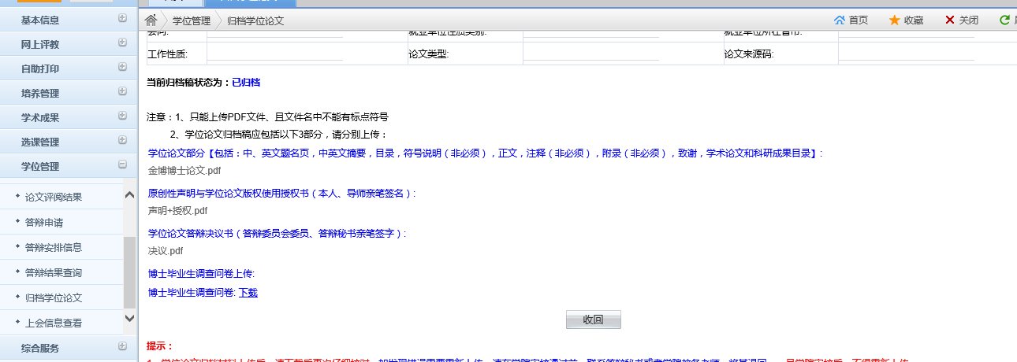
四、论文答辩

Slide 32
四、论文答辩
答辩结果录入及审核
操作身份：答辩秘书、教务员
研究生上传归档论文后，由答辩秘书至“学位管理——论文答辩管理——答辩结果答辩秘书录入”录入答辩结果
由教务员至“学位管理——论文答辩管理”审核最终答辩结果，审核前请检查归档学位论文是否符合要求。

Slide 33
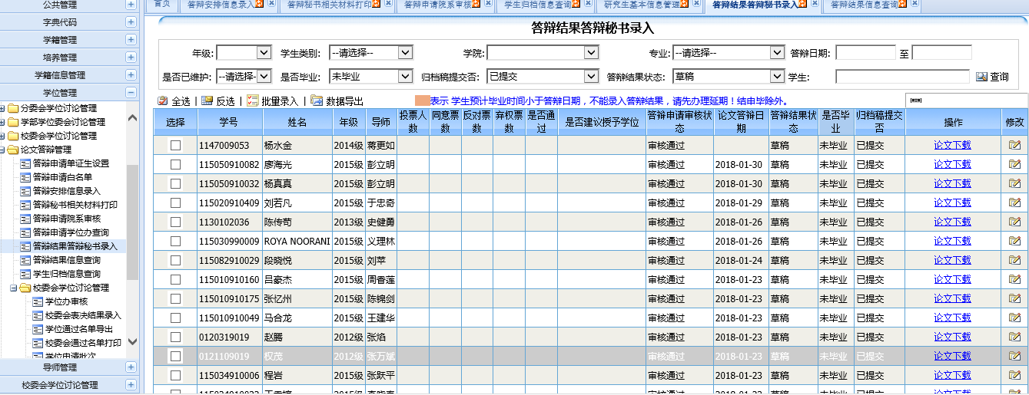
四、论文答辩

Slide 34
操作流程
一
基本信息填写与修改
二
预答辩（仅博士）
三
论文评审
四
论文答辩
五
学位审核（暂不操作）

Slide 35
其他
信息系统使用时可能需要安装一些插件，系统首页可以下载
相关学位规定可以详见《研究生工作手册》，手册内容也可以网上下载：http://www.gs.sjtu.edu.cn/zwgk/gzzd/xw.htm
现行的学位流程也可在信息系统首页右上角下载

Slide 36
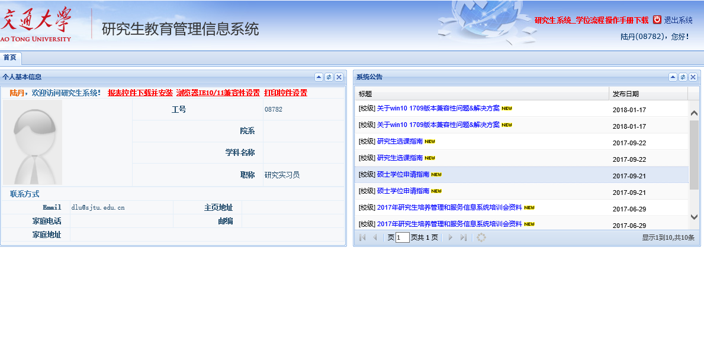
其他

Slide 37
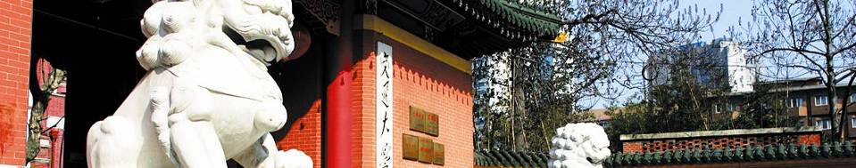

谢谢！

